Slide 1

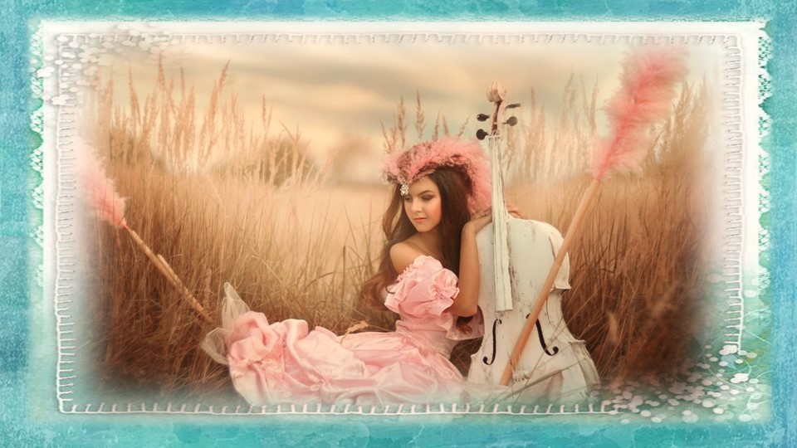


Slide 2


Slide 3

A Poesia surgiu num processo natural
Da sua evolução enquanto homem,
E meio a agruras e novos caminhos
Apresentados, foi sempre
Esta a sua forma de expressão
Por eleição.

Slide 4

A Magia da Música
Jorge Humberto

Slide 5


Slide 6
Há na música uma quietude uma harmonia,
Que faz com que tudo pareça sintonia,
De acordes perfeitos, melodias condizentes
Como se nossas almas colhessem sementes

Slide 7


Slide 8
Da própria natureza em flor, prenhe d’alegria.
Tudo na música tem então sua própria magia,
Que nos faz viajar, a espaços para distantes
Mundos, fazendo-nos parecer meros viajantes.

Slide 9
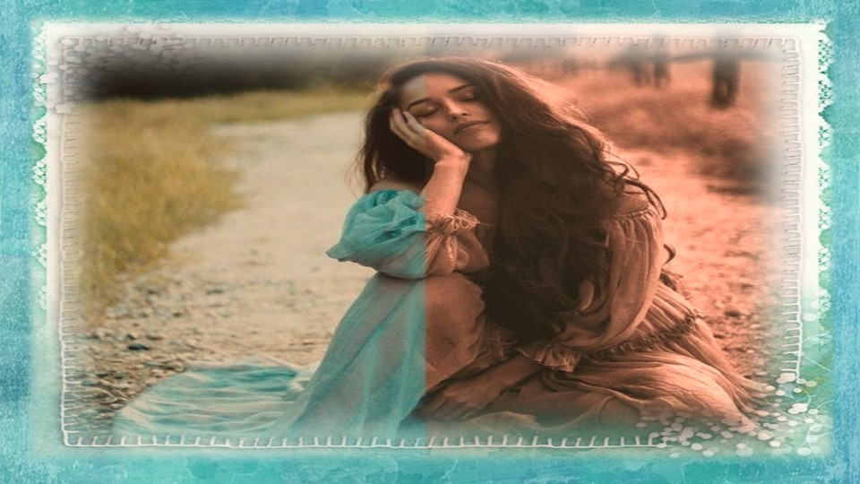

Slide 10
Tudo é lindo e maravilhoso, perfeita melodia,
Que nos encanta, até os mais aqui distraídos,
Que silenciosos já ficam escutando a sinfonia.

Slide 11
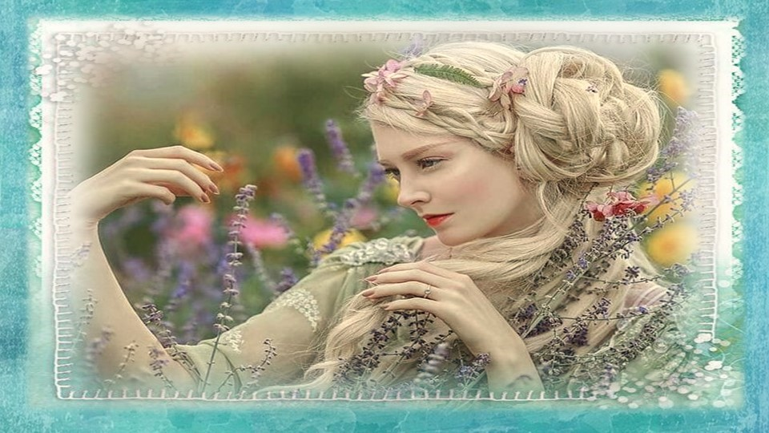

Slide 12
De mil acordes, nos deixamos então levar-nos,
Na persistência de mágicos e maviosos ruídos,
Que servem magistralmente para encantar-nos.
27/11/2007

Slide 13
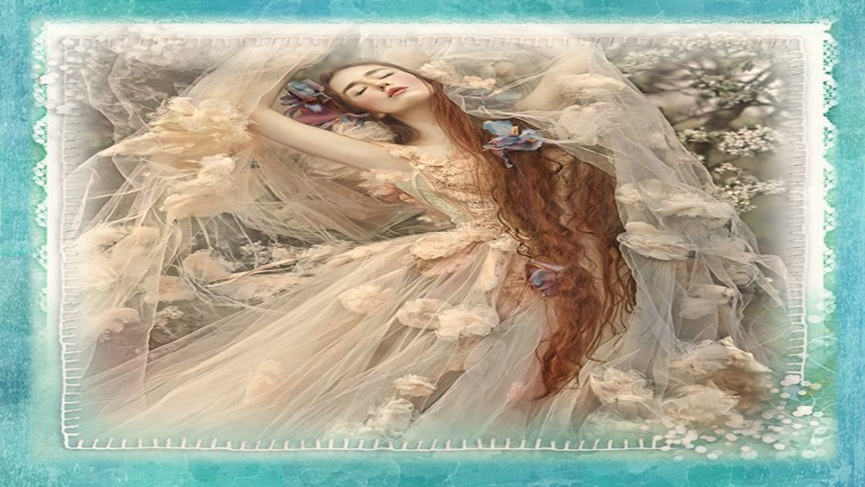

Slide 14

Jorge Humberto
Cléo Menegatt

Slide 15
Imagens: Internet e Acervo Pessoal
Texto: Jorge Humberto
Música: 7 Years –Lukas graham Violin
http://www.sergrasan.com.br/cleoslides
Canal no Youtube:
http://www.youtube.com/c/CleoniceMenegattGoelzer
Criação, Formatação e Edição:
Cléo Menegatt
cmenegatt2016@gmail.com

